Slide 1




식물 생장 조건 최적화 및 성장 예측 모델
2024 2학기 인공지능 개인별 과제
농업 생산성 향상과 기후 변화 대응을 위한 혁신적 접근
컴퓨터공학과 2020108264 양윤석

Slide 2



목차
1. 프로젝트 개요 및 목표
3. 예측 결과 및 분석
프로젝트의 배경, 필요성, 주요 목표 및 기대 효과에 대한 소개
성장 단계 예측 결과, 최적 재배 조건 도출, 시각화 및 해석 제시
2. 데이터셋 및 모델 구조
4. 농업 생산성 향상 전략
사용할 데이터셋, 주요 변수, 제안 모델의 구조 및 학습 방법 설명
예측 모델 활용 방안, 자원 관리 최적화, 경제적 이점 및 환경 변화 대응 전략 논의

Slide 3
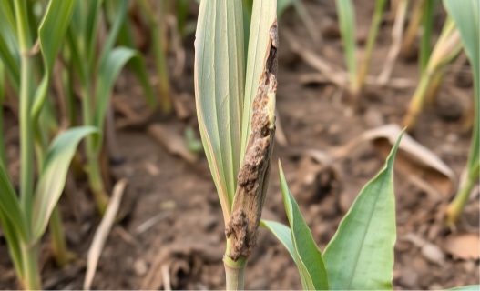
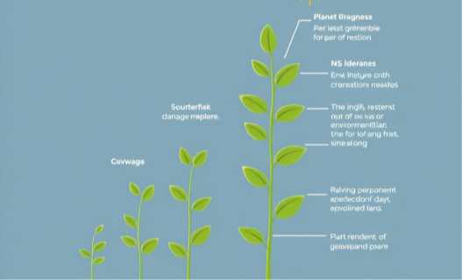
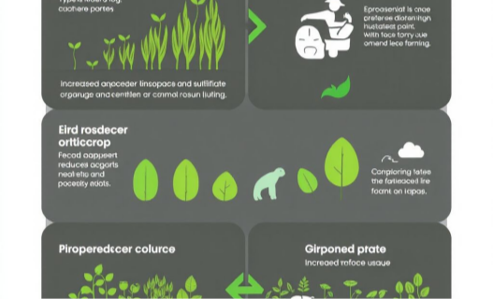


서론 및 프로젝트 목표
프로젝트 배경 및 필요성
주요 목표
기대 효과
기후 변화로 인한 농업 생산성 저하 문제 해결을 위한 식물 생장 조건 최적화 및 예측 모델의 필요성 증대
특정 식물 종의 성장 단계 예측 모델 구축 및 최적 재배 조건 도출을 통한 농업 생산성 향상
농업 생산성 향상, 빠른 생산과 시장 경쟁력 강화, 자원 효율성 증대, 기후 변화 대응력 강화, 지속 가능한 농업 실현

Slide 4
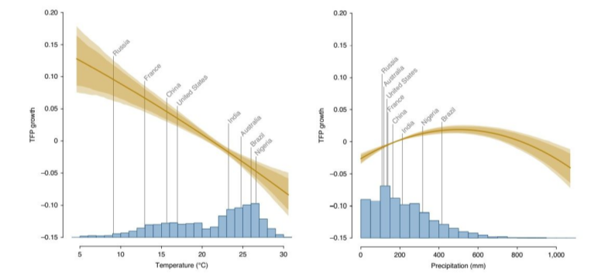



필요성
농업 생산성 향상
정확한 성장 속도 예측은 농업의 생산성을 극대화하는 데 핵심 역할. 예측된 성장 데이터를 기반으로 적절한 시기에 비료 공급, 관수 전략, 최적 수확 시점 결정. 작물 손실을 줄이고, 수확량을 극대화.
농업 총요소생산성(TFP)와 기후 요인 그래프
환경 변화 대응
해외 연구팀 전 지구 농업 생산성에 대한 기후 요인 분석, 분석 결과 기후변화로 농업 생산성이 21% 감소.
왼쪽 / total factor productivity - 온도 그래프
오른쪽 / total factor productivity - 강수량 그래프
기후 변화의 변동성이 농작물 생장에 미치는 영향을 분석하여, 최적의 생장 조건을 도출. 기후 시뮬레이션을 통해 예상되는 기후 조건에 따라 재배 환경을 조정. 작물의 생장에 미치는 부정적 영향을 최소화.

Slide 5


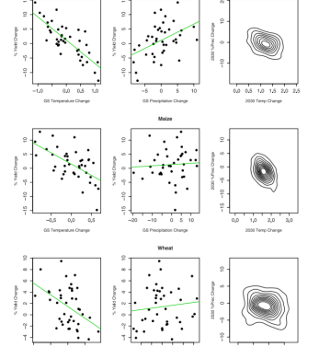
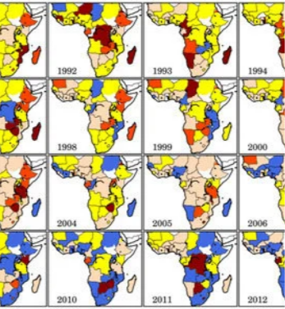
관련 연구 및 기존 모델 분석
기후 변화와 농작물 성장 연구분석
온도 변화의 영향
수분 스트레스
Lobell et al. (2008)의 연구: 기후 변화가 주요 작물 수확량에 미치는 영향 분석. 온도 1°C 상승 시 작물 생장 속도 변화 및 수확량 감소 확인. 좌측 그래프이며, 상단부터 순서대로 보리, 옥수수, 밀.
Adhikari et al. (2020) 의 연구:
기후 변화로 인한 강수량 감소와 같은 환경적 요인이 작물 성장과 수확에 미치는 영향을 분석. 특정 지역에서 가뭄으로 인해 수확량이 15-20% 감소 확인. 수분 스트레스는 성장 초기 단계에 특히 치명적이며, 이는 생장 주기를 단축하고 최종 수확량에 영향을 미침.

Slide 6

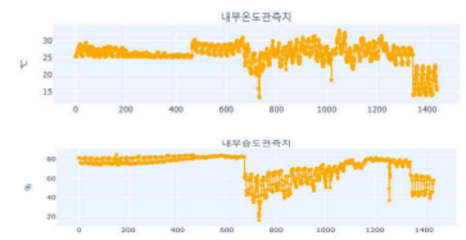
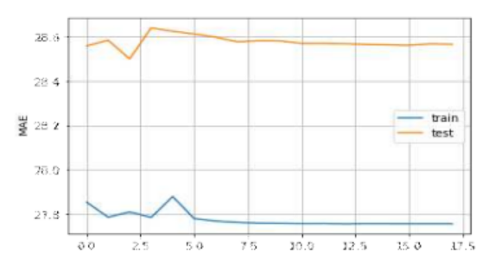
관련 연구 및 기존 모델 분석
기존 작물 성장 예측 모델에 대한 분석
기존 작물 성장 예측 모델.
효율적인 작물 재배를 위한 LSTM 기반 작물 잎 증량 예측 모델.
해당 연구는 상추의 일별 잎 중량을 예측하는 AI 모델을 생성하여 작물의 수확량을 최대로 끌어올릴 수 있는 시간대별 최적 환경을 예측함.
한계: 짧은 관측 기간과 중복되는 변수들로 인해 예측 오차가 높음.

Slide 7



기존 연구의 한계와 개선점
"빠른 시도, 빠른 정착, 고객 확보"
기존 연구에서는 주로 단일 모델을 활용하여 작물 성장을 예측을 수행. - 머신러닝 모델 / 비선형 관계 잘 처리. but, 시간적 패턴 학습 한계.
- 딥러닝 모델 / 시계열 데이터에서 시간적 패턴 학습. but, 특성 선택 취약.
기존 연구의 한계
랜덤 포레스트와 LSTM을 결합하여 기존 한계를 극복.
- 랜덤 포레스트를 활용 변수 중요도 분석 및 비선형 관계 처리.
- LSTM, 작물 성장 과정의 시간적 패턴을 학습하여, 장기적 의존성과 단기적 변화 반영.
본 프로젝트의 개선점
- 예측 정확도 향상 / 하이브리드 모델
- 효율적 자원 관리 / 물, 비료, 에너지
- 생산성 향상 / 정확한 성장 단계 예측과 맞춤형 재배 전략
기대 효과

Slide 8
데이터셋 및 변수 설명
"빠른 시도, 빠른 정착, 고객 확보"
Kaggle의 Crop Recommendation Dataset 활용. 기후 조건, 작물 성장 관련 데이터 포함.
사용할 데이터셋 소개
온도(°C), 습도(%), 빛의 양(Lux), 토양 pH, 성장 속도(cm/week), 성장 단계 등의 변수 사용.
주요 변수 설명
결측값 처리, 정규화, 시계열 분할 등의 전처리 과정 수행. scikit-learn (머신러닝 모델, 데이터 분석), TensorFlow/Keras(딥러닝 모델, 시계열 예), Hyperopt(하이퍼파라미터 최적화, 모델 성능 개선) 라이브러리 활용.
데이터 전처리 방법

Slide 9


제안 모델 구조
머신러닝 모델
딥러닝 모델
하이브리드 모델
모델 평가 및 선택
선형 회귀와 랜덤 포레스트를 활용하여 환경 변수와 성장 속도 간의 관계를 분석합니다. 선형 회귀는 단순하고 해석이 용이하며, 랜덤 포레스트는 비선형 관계를 잘 포착합니다.
LSTM(Long Short-Term Memory) 네트워크를 사용하여 시계열 데이터의 장기 의존성을 학습합니다. 이는 식물 성장의 복잡한 패턴을 포착하는 데 효과적입니다.
머신러닝과 딥러닝 모델의 장점을 결합한 하이브리드 접근법을 제안합니다. 랜덤 포레스트로 중요 특성을 선별하고, LSTM으로 시계열 예측을 수행하여 정확도를 높입니다.
각 모델의 성능을 비교 평가하여 최적의 모델을 선택합니다. 정확도, 계산 복잡성, 해석 가능성 등을 종합적으로 고려하여 실제 적용에 가장 적합한 모델을 결정합니다.

Slide 10


모델 학습 및 최적화 방법
데이터 전처리 및 학습 프로세스
데이터 정규화, 결측치 처리, 시계열 분할 등의 전처리를 수행합니다. 학습 데이터와 검증 데이터를 분리하고, 교차 검증을 통해 모델의 일반화 성능을 평가합니다.
하이퍼파라미터 최적화 및 모델 평가
그리드 서치와 베이지안 최적화를 활용하여 각 모델의 하이퍼파라미터를 최적화합니다. RMSE(예측 값과 실제 값 간의 오차의 제곱 평균의 제곱근), MAE(예측 값과 실제 값 간의 절대 오차 평균), R-squared(모델이 데이터를 얼마나 잘 설명하는지 나타냄, 0~1) 등의 지표로 모델 성능을 평가하고, 과적합을 방지하기 위한 정규화 기법을 적용합니다.

